Slide 1
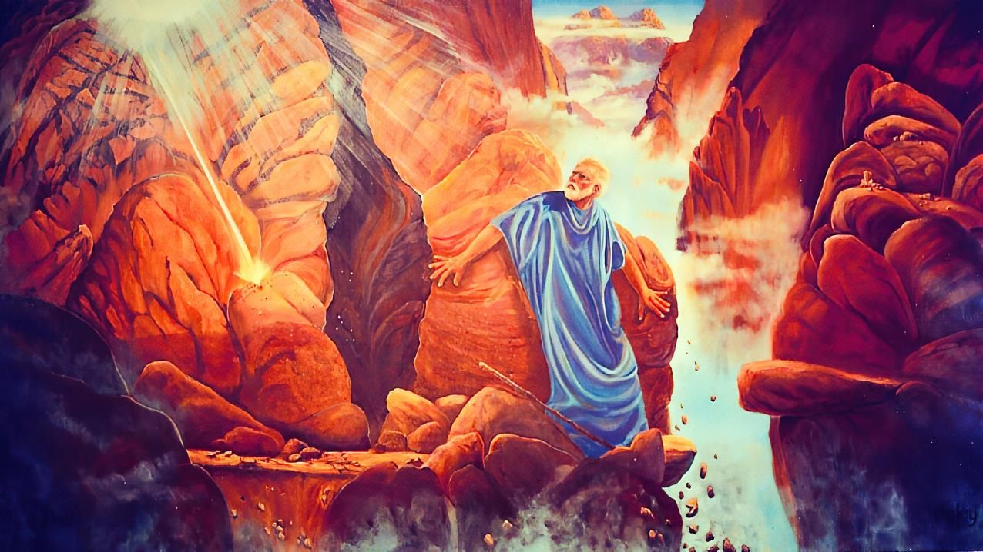
“POR FABOR, MUSTRA-MI BO GLORIA”
Lès 12 pa Sèptèmber 20, 2025

Slide 2
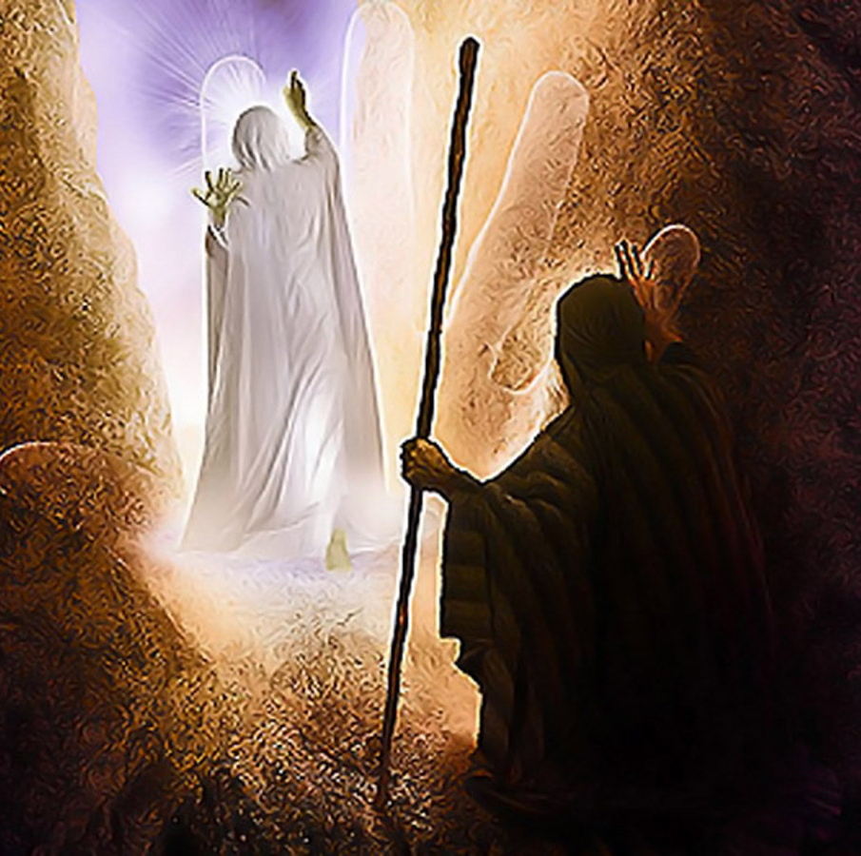
“Y Señor a pasa su dilanti i
a proklamá, ‘ Señor, Señor Dios, miserikòrdioso i grasioso, ku hopi pasenshi, i ta abundá den bondat i bèrdat, manteniendo miserikòrdia pa milnan, pordonando inikidat i transgreshon i piká, di ningun manera ta laga di kastigá e kulpabel, bishitando e inikidat di e tatanan riba e yiunan i e yiunan su yiunan te na e di tres i e di kuater generashon’” Eksodo 34:6, 7

Slide 3

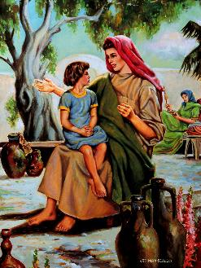
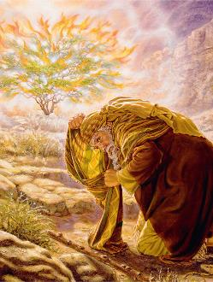

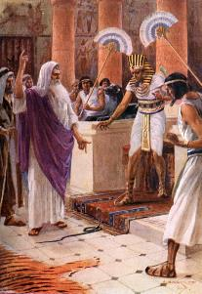
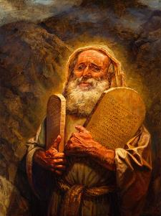

No tin ningun duda tokante di esaki. Dios i Moisés a bira amigunan pegá.
Esaki no a sosodé den un anochi. E tabata un proseso poko poko. Esaki a kuminsa den su añanan tempran, ora ku su mama a papia kune tokante di e Dios maraviyoso ku nan a sirbi.
Nan amistat a wòrdu fortalesé durante di e varios enkuentronan nan tabatin riba Seru Sinai, i a sigui krese te ku e dia ku Dios a yama Moisés pa sosegá.
Kapítulonan 33 i 34 di Eksodo ta registrá un momentu speshal den e relashon intenso aki: Moisés su petishon pa mira e gloria di Dios.
Dios i Moisés:
  Topando ku Dios (Eksodo 33:7-11)
  Yegando na Konose Dios Mihó (Eksodo 33:12-17)
E gloria di Dios:
  E deseo pa konose e gloria di Dios (Eksodo 33:18-23)
  E vishon di e gloria di Dios (Eksodo 34:1-28)
  E resultado di mira e gloria di Dios (Eksodo 34:29-35)

Slide 4

DIOS I
MOISÉS

Slide 5

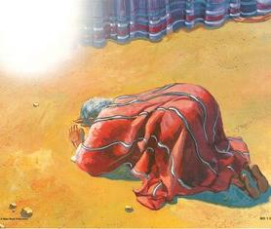
TOPANDO KU DIOS
E relashon entre Dios I Moisés gradualmente a intensifiká
Dios a yam’é for di e mata na kandela
Moisés a mira kon Dios a derotá e diosnan Egipsio
El a testiguá e separashon di e Laman Kòrá pa libra Israel
El a wak (vigilá) segun ku Dios a guia Israel na Sinai
Nan a pasa 40 dia kompleto huntu riba e seru
Nan relashon a sigui krese tur dia mas
Dios a inspirá Moisés pa skirbi Jòb i Genesis
“ Y ki ora ku Moisés a drenta e tabernakel, e pilar di nubia tabata baha i keda para na e porta di e tabernakel, i SEÑOR a papia a papia ku Moisés” (Eksodo 33:9)
Moisés a topa ku Dios den e tabernakel, unda El a papia kunE kara-kara (Eks. 33:7-11).
Un klarifikashon: e ekspreshon “ kara-kara ” no a impliká ku nan a mira un na otro físikamente, pero mas bien ku nan tabatin un diálogo di líkido (ounke ku Moisés nunka a mira Dios Su kara).
Moisés a bira un sirbidó fiel di Dios (Heb. 3:5), un lus di toren(bui) ku no por wòrdu pagá den e skuridat, i un profeta ehemplar.

Slide 6


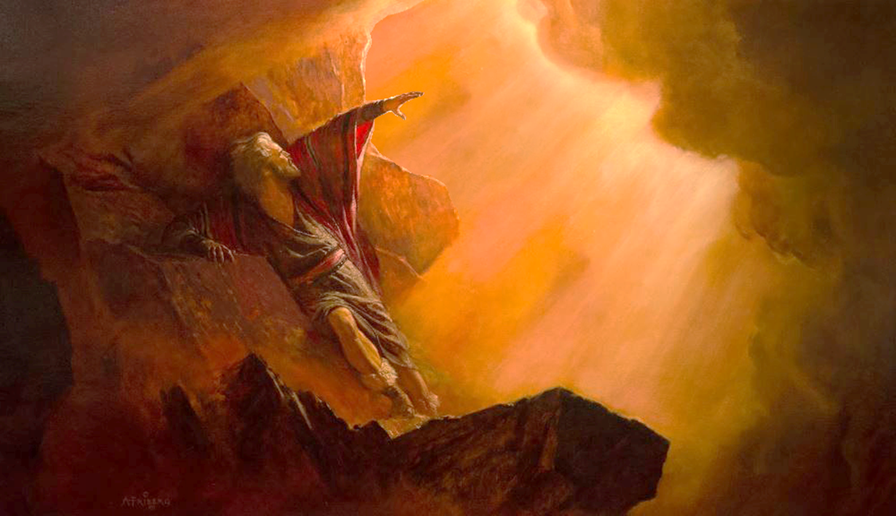
YEGANDO NA KONOSE DIOS MIHÓ
“ Si Bo ta satisfecho ku mi, siñami Bo kamindanan asina ku mi lo por konoséBo i sigui haña fabor(grasia) ku Bo. Kòrda ku e nashon aki ta Bo pueblo.” (Eksodo 33:13)
Ora Dios a bisa Moisés ku E lo no kompaña e pueblo pa Kanaan (Eks. 33:1-3), un kombersashon interesante a sigui (Eks. 33:12-17 NIV):
Dios
Moisés
Dios
Moisés
Moisés
Dios
Bo ta Mi amigu i bo tin Mi fabor(grasia)
Si esaki ta realmente asina, siña mi Bo kaminda, pa mi por konose Bo
Mi Presensia lo bai ku bo, i lo Mi dunabo sosiegu
Si Bo presensia no bai ku nos, no hasi nos subi for di akinan
Si Bo no bai ku nos, kon kualke hende lo sa ku mi a haña grasia den Bo bista?
Masha bon, lo Mi hasi loke bo ta pidi, pasombra bo a haña Mi grasia i Mi ta konsiderábo Mi amigu.
Moisés a pasa 40 dia ku Dios, risibiendo e Dies Mandamentunan i instrukshonnan pa traha e santuario. Awor é tabata un bia atrobe dilanti di Dios, intersediendo pa e pueblo. El a parse di ta konose Dios realmente bon, pasombra el a papia kunE hopi familiarmente. Den ki sentido, anto, é lo mester konosE (Eks. 33:13)? Den ki sentido abo tambe lo mester konosE?

Slide 7

E GLORIA DI DIOS

Slide 8


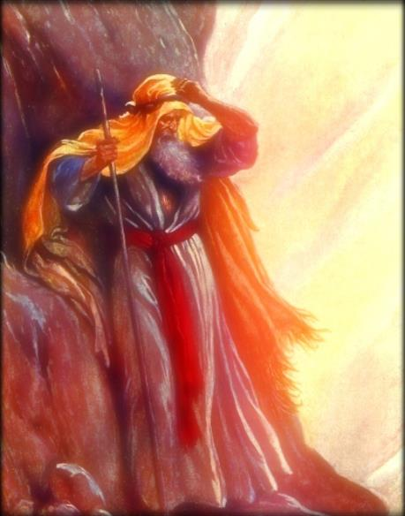
E DESEO PA KONOSÉ E GLORIA DI DIOS
“ E ora ei Moisés a bisa, ‘Awor mustrami Bo gloria.’ ” (Eksodo 33:18)
Moisés a pidi: Mustrami Bo gloria (Eks. 33:18)
Dios a kontestá: Lo Mi mustrabo Mi bondat (Eks. 33:19)
E gloria di Dios ta Su bondat, esei ta, Su karakter
Loke Dios a mustr’é tabata Su karakter (Eks. 34:6-7)
Ellen G. White ta agregá ku Dios Su gloria ta konsistí den duna poder na Su yiunan; brasa pekadornan ku a repentí; i provee tur kos ku ta nesesario pa nan transformashon.
Asin’ei, nos “ gloria ” mester reflehá e karakter di Dios den nos bida (2 Kor. 1:12; 3:18).
Ora ku nos wak na e Krus, nos tin e revelashon di mas grandi di Dios Su gloria, Su bondat, i Su karakter.

Slide 9

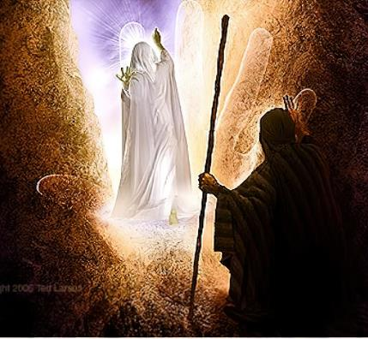
+E VISHON DI E GLORIA DI DIOS
“ Y El a pasa dilanti di Moisés, proklamando, ‘ SEÑOR, SEÑOR, e Dios yen di kompashon i grasioso, Kende no ta rabia lihé, Kende ta abundá den amor i fieldat’ ” (Eksodo 34:6 NIV)
Dios a mustra Su gloria na Moisés riba e di shete okashon ku el a subi Seru Sinai. Na ki tempu i pa ki propósito Moisé a presentá su mes dilanti di Dios?
1
2
3
4
5
6
7
Pa risibi e fundeshinan di e aliansa (Eks. 19:3-7)
Pa duna e pueblo su kontesta i risibi instrukshonnan riba e manifestashon divino na Sinai (Eks. 19:8-14)
Pa risibi instrukshonnan nobo (Eks. 19:20-25)
Pa risibi e leinan komplimentario (Eks. 20:21; 24:3)
Pa risibi e Dies Mandamentunan skirbí dor di e dede di Dios, i e patronchi di e Santuario (Eks. 24:12, 18; 32:15)
pa intersedé pa e piká di e bishé di oro (Eks. 32:30)
Asina ku Dios lo por mustr’é Su gloria, i risibi tablanan nobo ku e Dies Mandamentunan (Eks. 34:1-5)
E vishon di Dios Su gloria a proba di ta un proklamashon propio di Dios Su karakter (Eksodo 34:6-7). Na e mirada chikitu aki di Dios Su amor, Moisés a adorá (Eksodo 34:8; 1 Juan 4:19). Eventualmente, Dios a reafirmá Su aliansa ku Israel i a pordoná e insidente di e bishé.

Slide 10

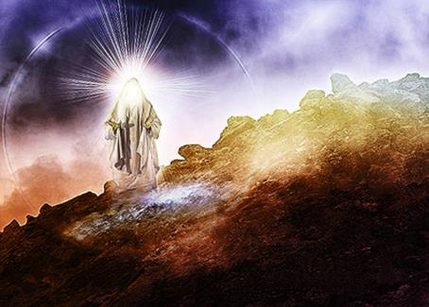
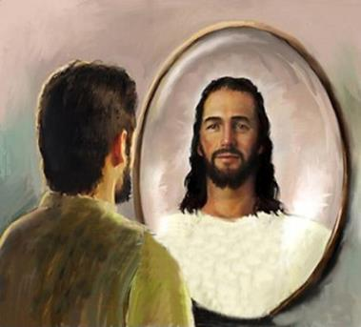
E RESULTADO DI A MIRA E GLORIA DI DIOS
“ Ora ku Moisés a baha for di Seru Sinai ku e dos tablanan di e lei di aliansa den su mannan, é no tabata konsiente ku su kara tabata radiante pasombra el a papia ku Señor.” (Eksodo 34:29)
Moisés a papia ku Dios “kara kara” hopi bia promé, i te na e tempu ei, su kara nunka a lombra. Kiko a kambia e tempu aki? Nota, ademas, ku e kambio a persistí mas ku un término largu (Eks . 34:34-35).
Awor Moisés tabata konosé Dios muchu mihó. Su amistat a alkansá madures. El a kontemplá Dios Su gloria, i a wòrdu transformá dor di e gloria ei.
Resonando e episodio aki, Pablo ta invitá nos pa imitá Moisés i kontemplá e gloria di Dios pa wòrdu transformá manera é tabata
(2 Kor. 3:12-18).
Moisés ta un modelo ku ta demonstrá loke Dios por hasi pa nos ora ku permitiE pa transformá nos karakter i moldia nos den Su imagen divino.

Slide 11

EGW (In Heavenly Places, August 22)
“ Bo ta pensa ku Dios a reprendé Moisés pa su presunshon? No, siguramente. Moisés no a hasi e petishon aki for di kuriosidat sin balor. E tabatin un meta na bista. El a mira ku den su propio forsa é lo no por hasi e trabou di Dios aseptabelmente. E tabata sa ku si é lo por optene un bista kla di e gloria di Dios, é lo wòrdu kapasitá pa bai padilanti den su mishon importante, no den su propio forsa, pero den e forsa di Señor Dios Todopoderoso. Su alma kompleto a wòrdu hala tras di Dios; el a anhelá pa sa mas di djE, asina ku é lo por sinti e presensia divino serka den tur emergensia òf konfushon. No tabata egoísmo ku a guia Moisés pa pidi pa un bista di e gloria di Dios. Su úniko meta tabata un deseo mihó pa onra su Kreador”

